Slide 1
Мастер-класс
«Птица счастья»
Педагог:
Борисова Ольга Владимировна

Slide 2
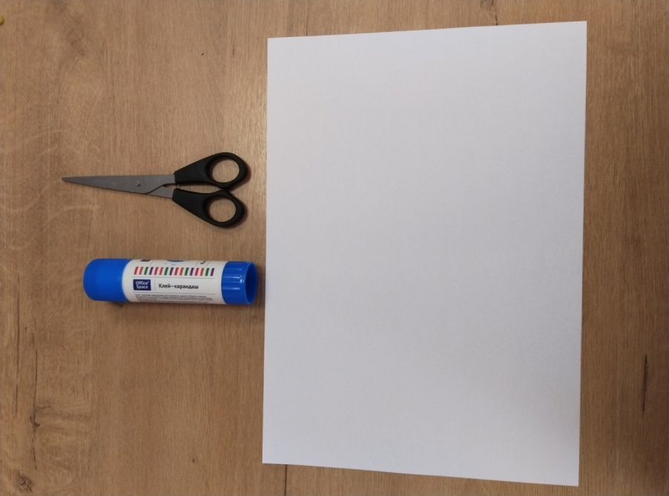
Для создания Птицы счастья Вам потребуется:
1 лист белой бумаги 21*30 см (А4)
1 лист белой бумаги 15*21 см (половина А4)
Клей
Ножницы

Slide 3
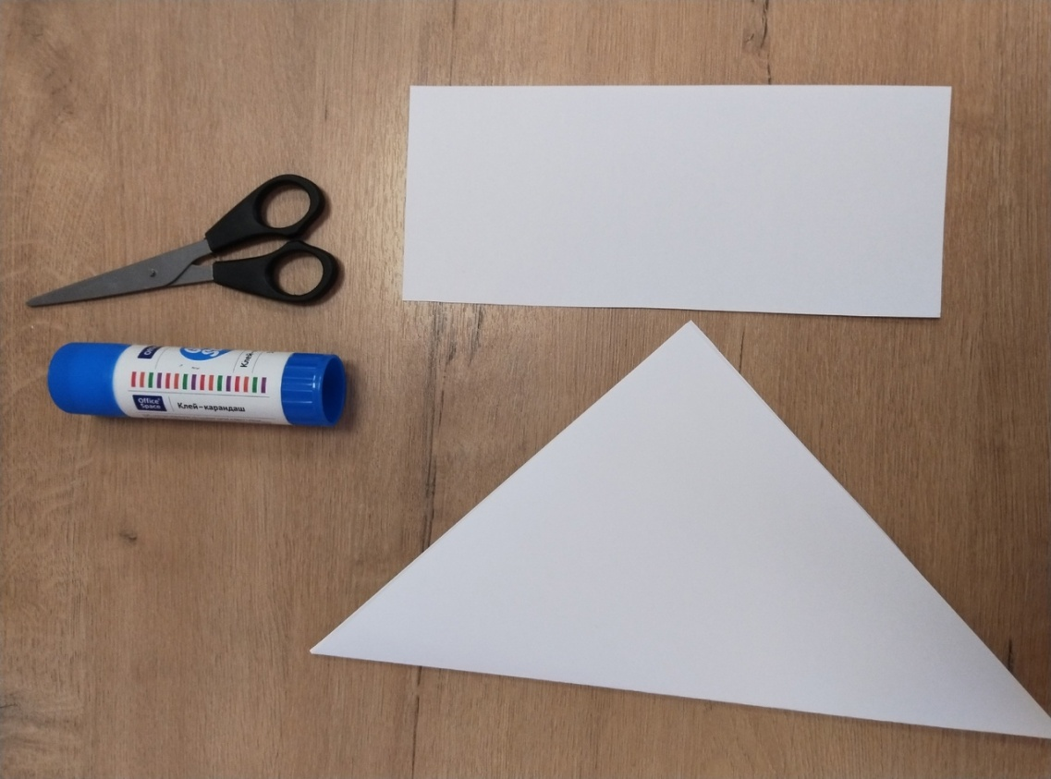
Из листа А4 выстригаем квадрат размером 21*21 см.
Отрезанный кусок не выбрасываем – из него будем делать хвост.

Slide 4
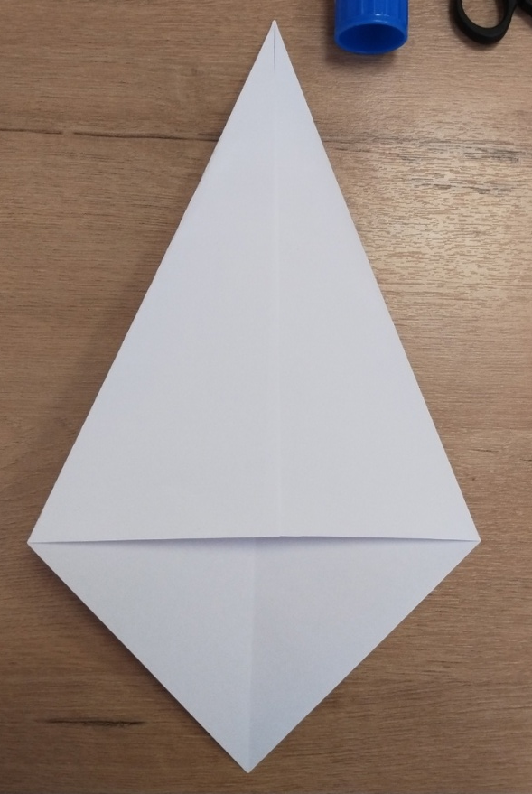
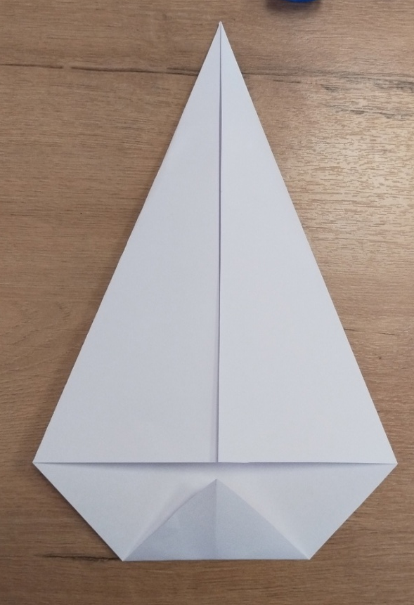
Складываем 2 стороны к линии сгиба, как показано на фото 1
Складываем противоположный угол, как показано на фото 2
Фото 1 Фото2

Slide 5
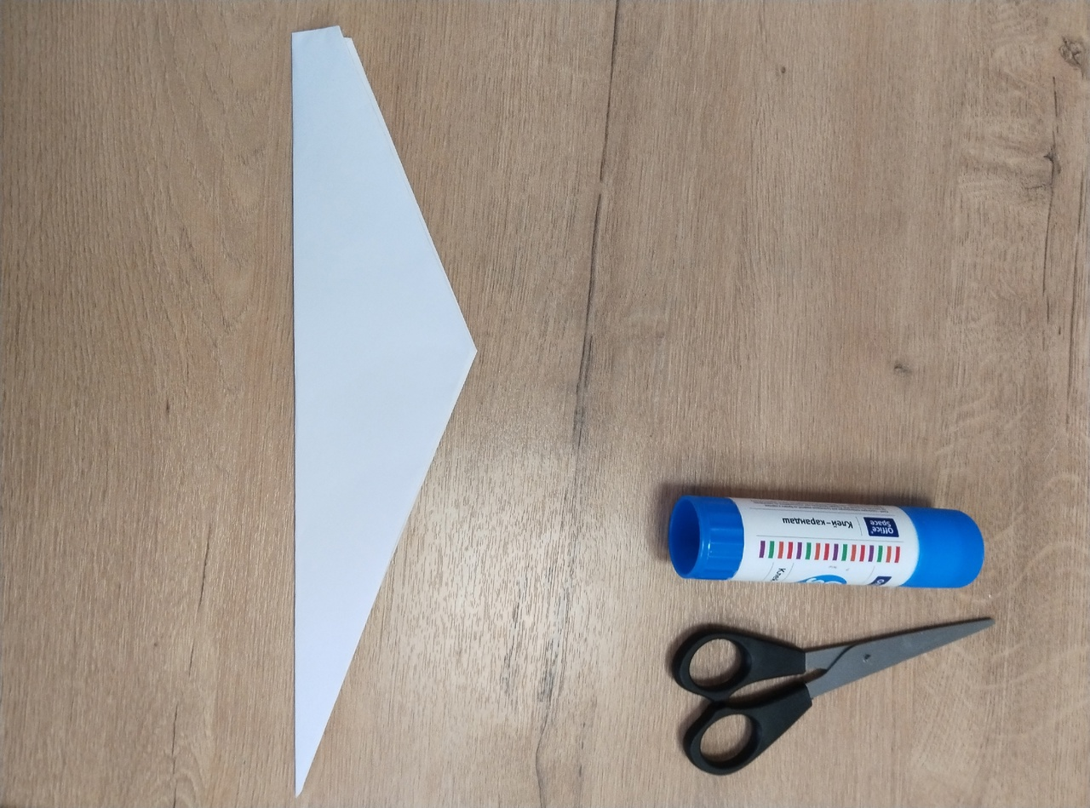
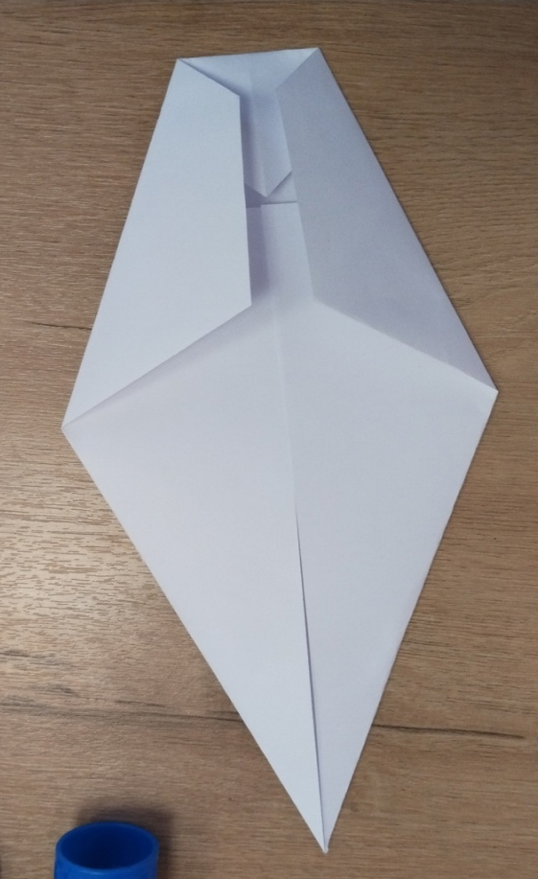
Ещё раз складываем боковые стороны к линии сгиба (см.фото 3)
Сгибаем всю фигуру пополам (см. фото 4)
Фото 3 Фото 4

Slide 6
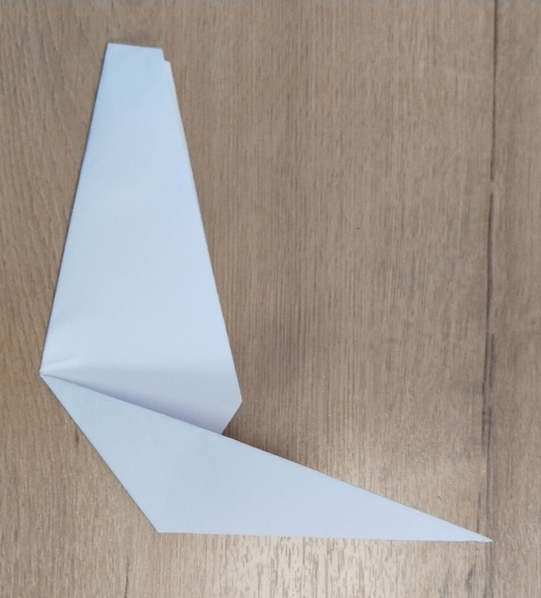
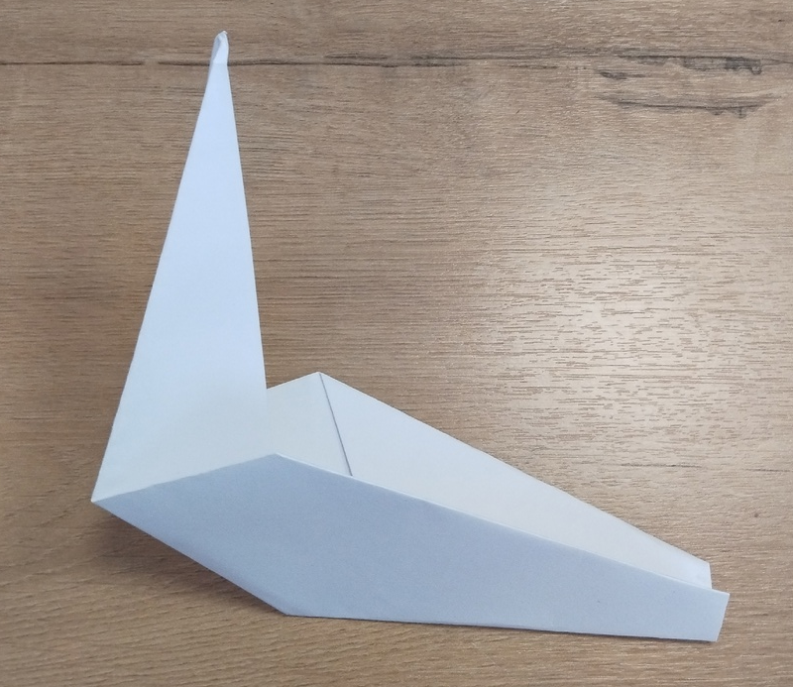
Загибаем острый угол, (см.фото 5)
Выворачиваем загнутый угол вовнутрь, формируем шею (см.фото 6)
Фото 5 Фото 6

Slide 7
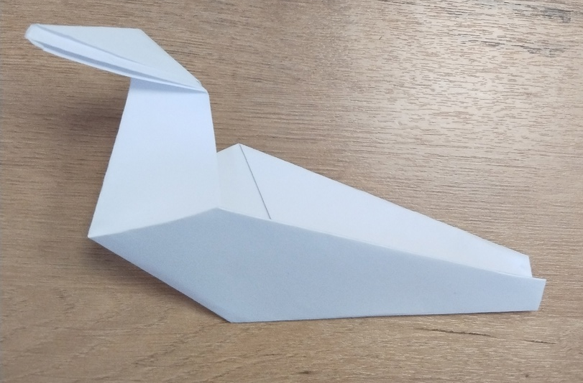
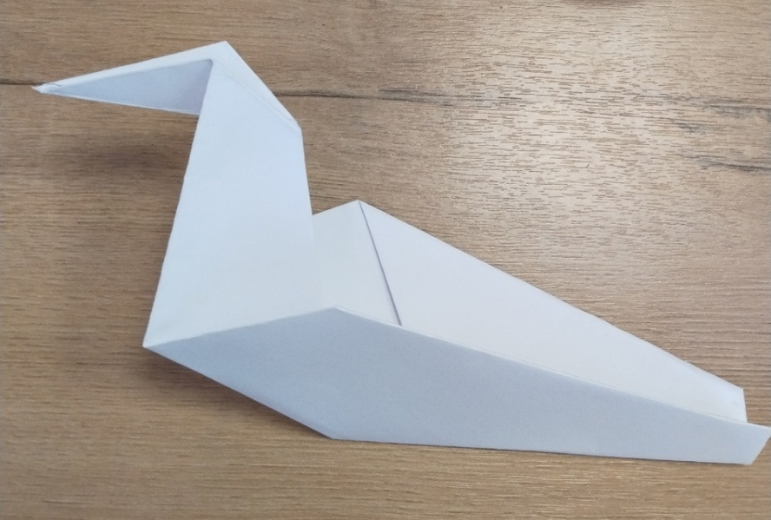
Загибаем ещё раз острый угол, (см.фото 7)
Выворачиваем загнутый угол вовнутрь, формируем голову (см.фото 8)
Туловище Птицы готово.
Фото 7 Фото 8

Slide 8
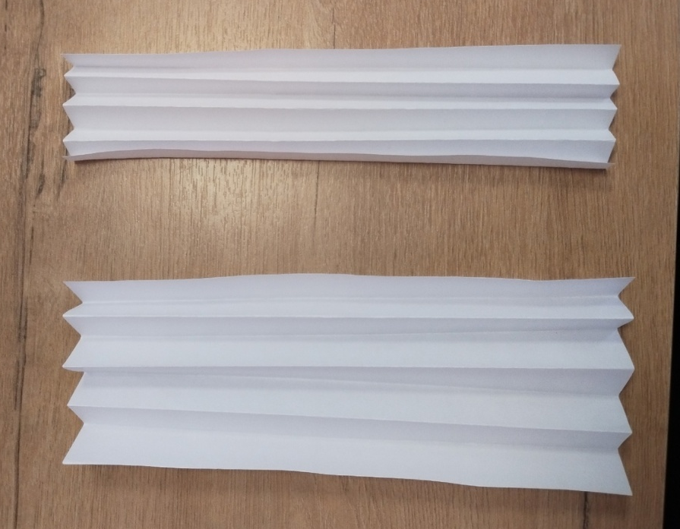
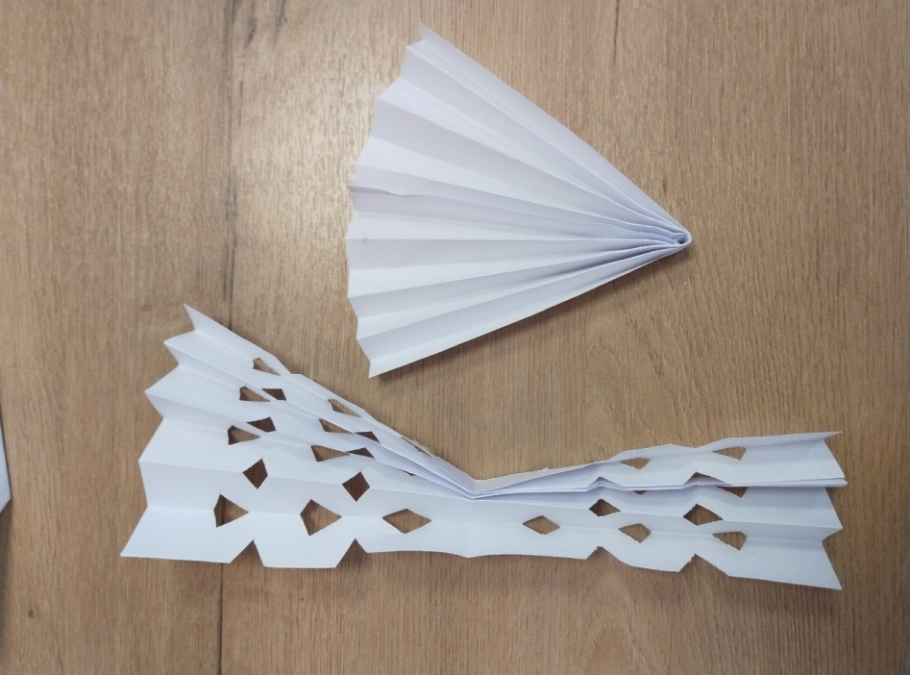
Складываем гармошкой лист 15*21 см и лист, оставшийся после квадрата (см. фото 9)
Маленькую гармошку склеиваем пополам, это будет хвост (см.фото 10)
На большой гармошке выстригаем узор в форме треугольника, это будут крылья (см. фото 10)
Фото 9 Фото 10

Slide 9
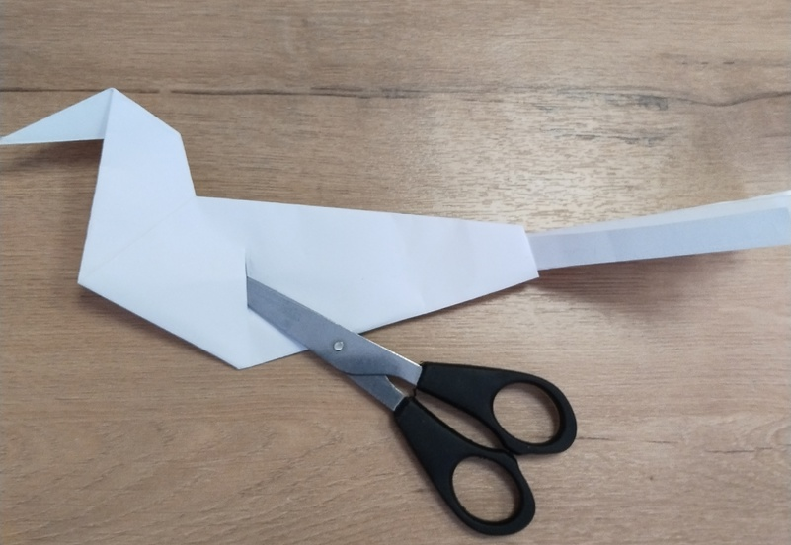
В середине туловища делаем надрез и вставляем крылья
Приклеиваем хвост

Slide 10
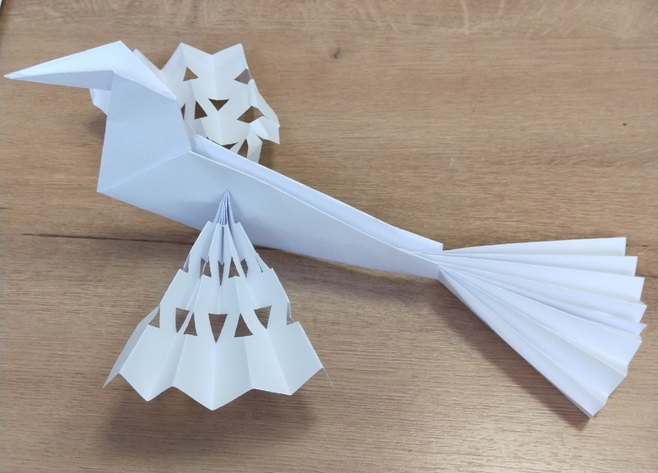
Ваша Птица счастья готова!
Всем спасибо за внимание!

